Slide 1


СЕЛСКОСТОПАНСКА АКАДЕМИЯ
ННП “ЗДРАВОСЛОВНИ ХРАНИ ЗА СИЛНА БИОИКОНОМИКА И КАЧЕСТВО НА ЖИВОТ”

Slide 2
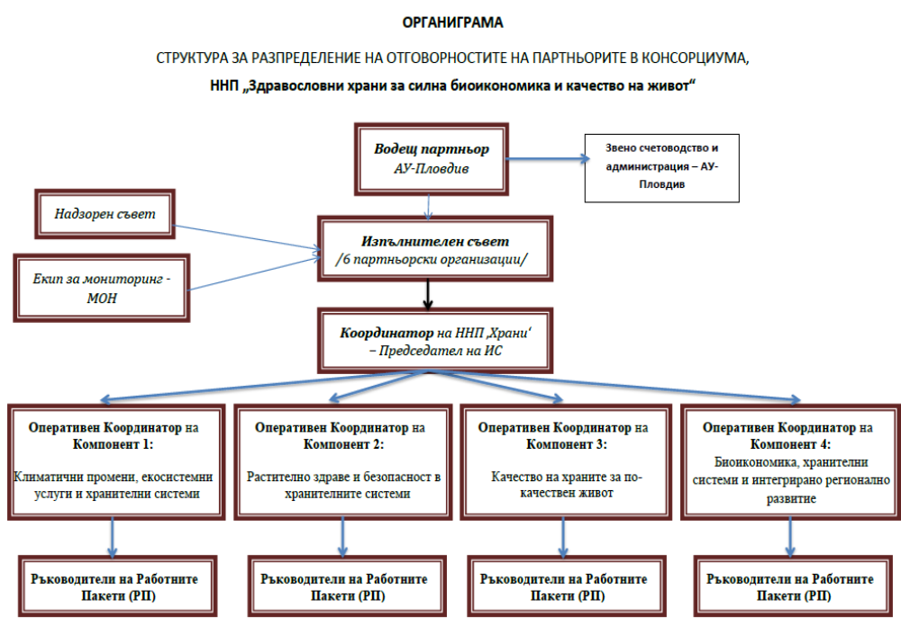

Slide 3
НОРМАТИВНИ ДОКУМЕНТИ
Решение на Министерски Съвет № 577/17.08.2018 г. за приемане на Националната научна програма (ННП) „Здравословни храни за силна биоикономика и качество на живот“ на Министерството на Образованието и Науката (МОН) - https://www.mon.bg/bg/58;
  Споразумение за партньорство от 05.11. 2018г. между 6 висши училища и научни организации за създаване на Консорциум за изпълнение на ННП - 6 приложения:
  Приложение №1 - Правила за работа на Консорциума и управление на Националната научна програма „Здравословни храни за силна биоикономика и качество на живот“;
  Приложение №2 - Правила за управление и разпределение на правата по интелектуална собственост между партньорите;
  Приложение №3 - Информационна и Комуникационна Стратегия (ИКС) за разпространение на резултатите от научноизследователската и развойна дейност на програмата
  Приложение №4 - Работен и Финансов План;
  Приложение №5 – Декларация за отсъствие на двойно финансиране.
  Приложение №6 - План за експлоатация на резултатите.
  Водещият партньор в Консорциума е Аграрен университет – Пловдив.
  Заповед № РД 07-139 от 02.11.2018г. на Председателя на Селскостопанска академия за участие на 14 от институтите в подготовката и изпълнението на ННП.
  Споразумение № Д01-2014 от 23.11.2018г. между МОН и АУ-Пловдив за изпълнение и финансиране на ННП.
  Финансово споразумение № 03 от 17.12.2018г. между АУ – Пловдив и ССА за изпълнение и финансиране на дейнотите за първата година – до 05.11.2019г.
  Списък на учените от ССА, които са определени за Оперативен координатор на Компонент и Ръководители на работни пакети по Програмата.

Slide 4
Учени от структурните звена на ССА определени за координатори на Компоненти и ръководители на работни пакети
Оперативен координатор на Компонент 1 „Климатични промени, екосистемни услуги и хранителни системи“
- проф. д-р Елена Тодоровска – АгроБиоИнститут;
Ръководители на работни пакети по четири от компонентите на Програмата :
Работен пакет 1.3 „Осигуряване на растителната ресурсна база на приоритетните за страната хранителни системи“
- доц. д-р Анелия Янчева – АгроБиоИнститут;
Работен пакет 2.1. „Хранителни системи базирани на модерни дигитални методи за управление ”
- проф. д-р Иван Атанасов - АгроБиоИнститут;
Работен пакет 2.4 „Възобновяеми биологични ресурси в стопанските единици”
- проф. д-р Ирена Атанасова - Институт по почвознание, агротехнологии и защита на растенията „ Н.Пушкаров”;
Работен пакет 3.2 „Запазване на хранителните качества на продуктите чрез иновативни опаковки”
- проф. д-р Илиана Начева – Институт по криобиология и хранителни технологии;
Работен пакет 4.1 „Значение на биоикономиката за регионално развитие, агро-хранителните вериги и качество на живот”
- проф. д-р Димитър Николов/проф. д-р Румен Попов – Институт по аграрни икономика.

